Slide 1


Slide 2

Treinamento
Relatórios
Cezar Moizes Gonçalves
Maio/2012

Slide 3
Apresentação
O presente Treinamento tem por objetivo apresentar os conceitos relacionados a estruturação, manutenção e criação de relatórios no Cigam.

Slide 4
Relatórios
Que tipos de relatórios são gerados pelo cigam?
O CIGAM oferece varias opções para o cliente visualizar as informações da sua empresa. Para isso existem 4 tipos de relatórios que podem serem emitidos pelo CIGAM:
-Merge
-SIG
-Caractere
-Consulta direta a banco de dados
-Gerador de Relatório Cigam

Slide 5
Relatórios
Variáveis
O primeiro passo para identificar a lista de variáveis que você ira utilizar no seu relatório é ir até o programa acessando o mesmo pelo Menu CIGAM, ir até o relatório que ira utilizar e utilizar CRTL + P (versão 8i) ou Tecla Fácil (Versão E10)

Slide 6
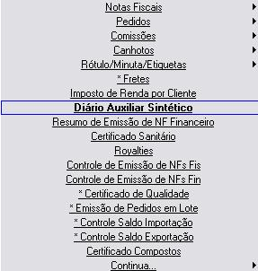
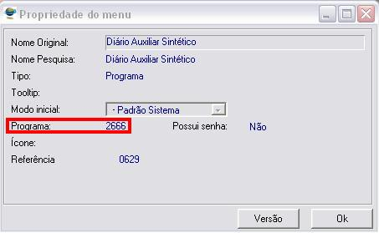
Relatórios
Versão 8i

Slide 7
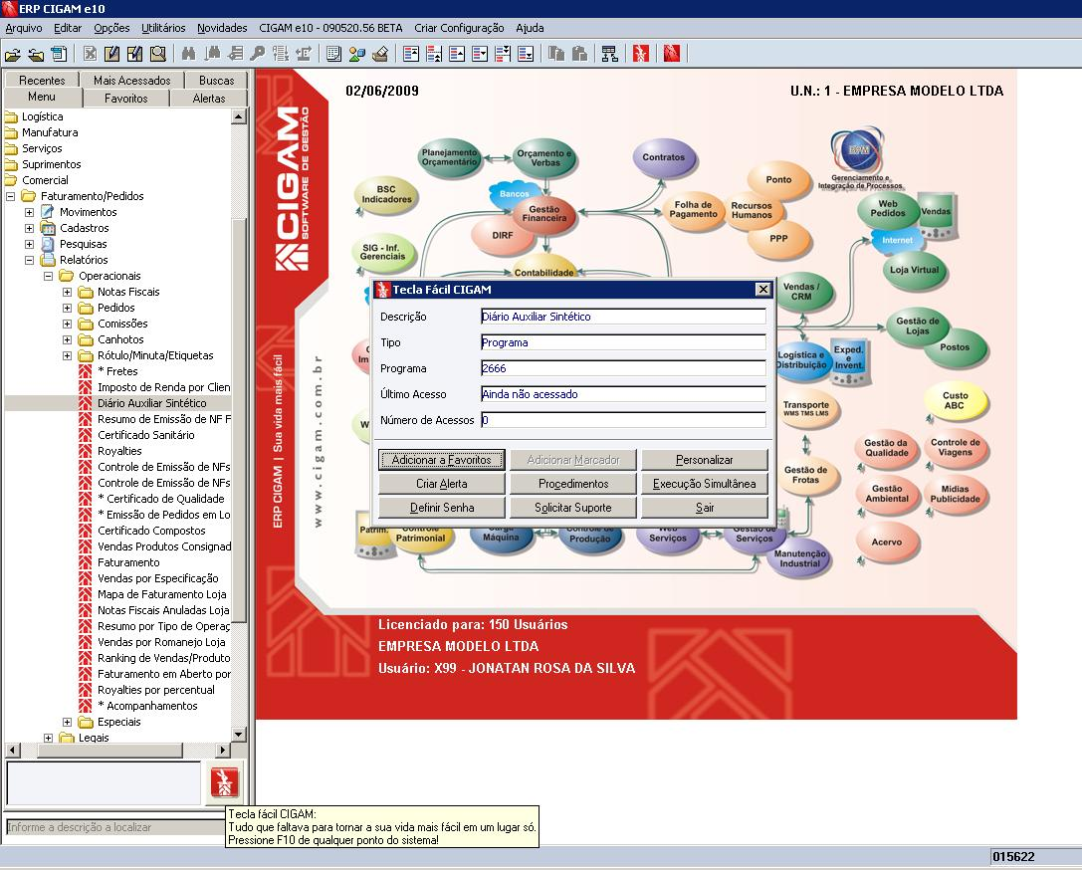
Relatórios
Versão E10

Slide 8
Relatórios
Relatório - Merge
Relatórios personalizados em Word (Merge) são todos os modelos que são configurados via Editor de textos (Word). Para identificar um modelo Merge dentro do CIGAM é só procurar os modelos que possuem um asterisco ao lado do seu nome:
Ex:
Variáveis de condições <!$MGREPEAT> <!$MGENDREPEAT> NUNCA devem ser colocadas dentro de tabelas, sempre ao lado de fora como modelo a seguir:

Slide 9
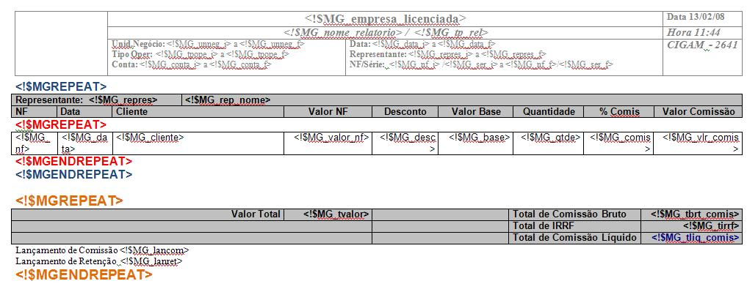
Relatórios
Relatórios - Merge

Slide 10
Relatórios
Relatórios - Merge
Nos relatórios Merge’s você só ira indicar o “Arquivo modelo” e o “Relatório final”, lembrando que o ultimo, sempre deve ser configurado para mais usuários poderem utiliza-lo ao mesmo tempo, para isto basta selecionar a opção abaixo logo após indicar o “Arquivo modelo”.

Slide 11
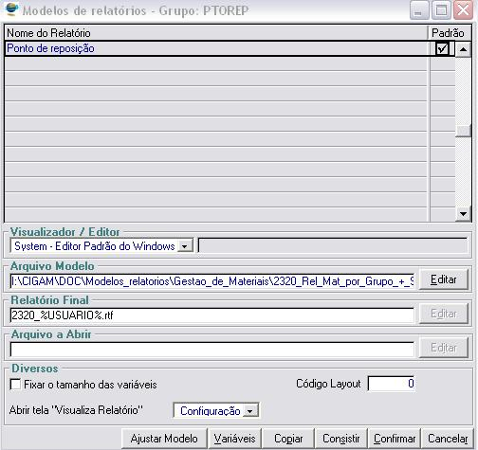
Relatórios
Relatórios - Merge

Slide 12
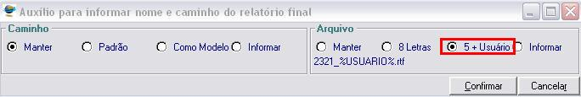
Relatórios
Relatórios - Merge

Slide 13
Relatórios
Relatórios - Merge
Após você ter criado o seu modelo devemos verificar se a variável não ficou com nenhuma “sujeira”, para isto vá até a tela onde esta o modelo e clique no botão variáveis:

Slide 14
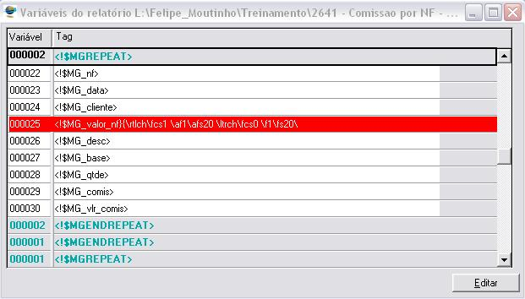
Relatórios
Relatórios - Merge
Quando realizamos alguma alteração no modelo a variável pode ficar corrompida e a tela ficaria da seguinte maneira:

Slide 15
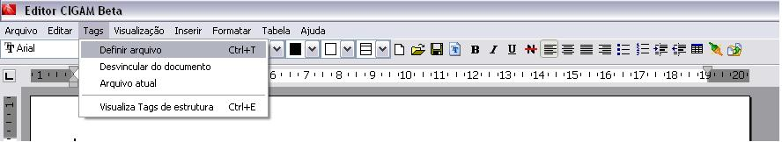
Relatórios
Relatórios - Merge
Podemos montar relatórios merge através utilizando o Editor Cigam ou o CGEditor. São editores de texto criados pela Cigam para uso com o ERP.

Slide 16
Relatórios
Relatórios - Tags
Com o Editor Cigam e o CGEditor podemos usar uma lista de variáveis que chamamos de TAGS. Tag é uma lista de variáveis salvo em formato específico para ser importado nos editores da Cigam facilitando a criação de relatórios

Slide 17
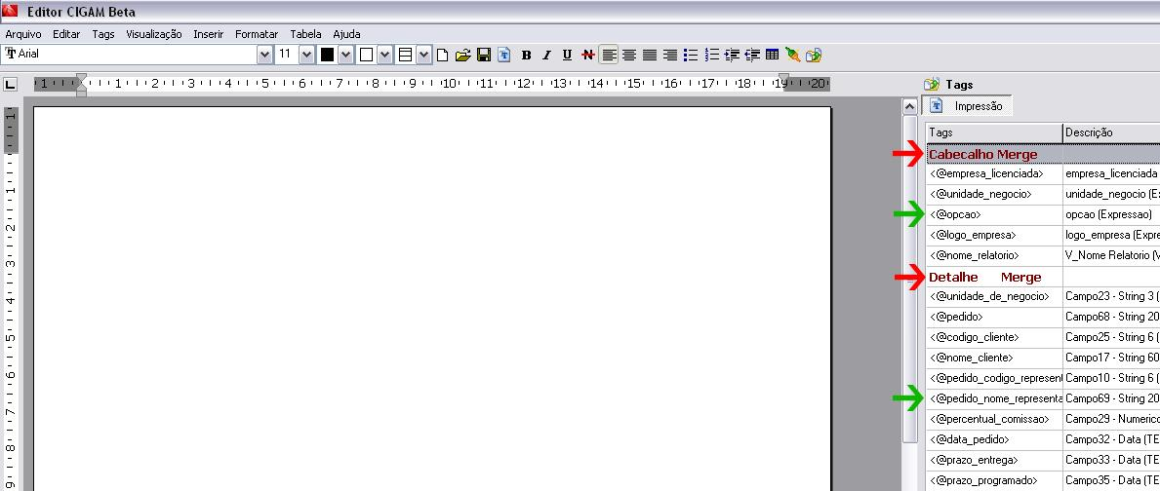
Relatórios
Editor Cigam com tags adicionada

Slide 18
Relatórios
Relatórios - SIG
São Relatórios Personalizados que exportam dados para um arquivo texto e, utilizando este “arquivo de dados” e os recursos de uma Planilha Eletrônica, é criada uma Tabela Dinâmica para melhor visualização dos dados.

Slide 19
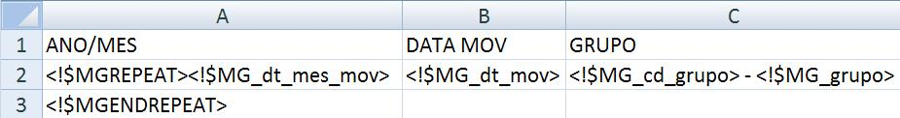
Relatórios
Relatórios - SIG
O primeiro passo para montarmos o relatório SIG é criarmos o arquivo com as variáveis. Chamaremos este arquivo por exemplo como “2759_SIG_Faturamento_variaveis.csv”. A estrutura do arquivo ficará da seguinte forma

Slide 20
Relatórios
Relatórios - SIG
Na primeira linha você irá informar o nome da coluna, na segunda linha sempre comece com o comando <!$MGREPEAT> e ao lado vá inserindo as variáveis em cada coluna, e na linha 3 coluna “A” finalize o comando <!$MGENDREPEAT>.
OBS’s.: - Nunca utilize palavras compostas sem utilizar algum campo entre as palavras, também não utilize acentuação,
- Sempre insira as informações em colunas diferentes não coloque duas variáveis, ou 2 títulos de colunas na mesma célula, o arquivo deve ficar exatamente como o modelo acima.

Slide 21
Relatórios
Relatórios - SIG
O próximo passo é criarmos o arquivo de dados. Na tela onde informamos o modelo de relatório deverá ser apontado no campo “Arquivo Modelo” o arquivo de variáveis e no campo “Relatório Final” informe o arquivo de dados que por padrão adotamos pro criá-lo com o nome, conforme nosso exemplo “2759_SIG_Faturamento_dados.csv”. Depois clique em confirmar para o Cigam popular o seu arquivo de dados.

Slide 22
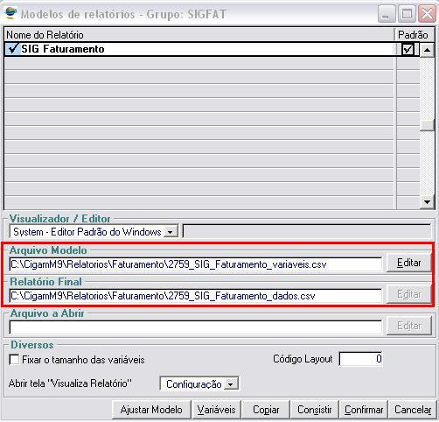
Relatórios
Relatórios - SIG

Slide 23
Relatórios
Relatórios - SIG
Temos agora o terceiro passo na construção de um relatório SIG. Chamamos de importação de dados. Para esta tarefa abre-se um Excel onde iremos fazer a importação dos dados exportados pelo Cigam. Aponta-se aqui o relatório de dados que populamos no passo anterior.

Slide 24
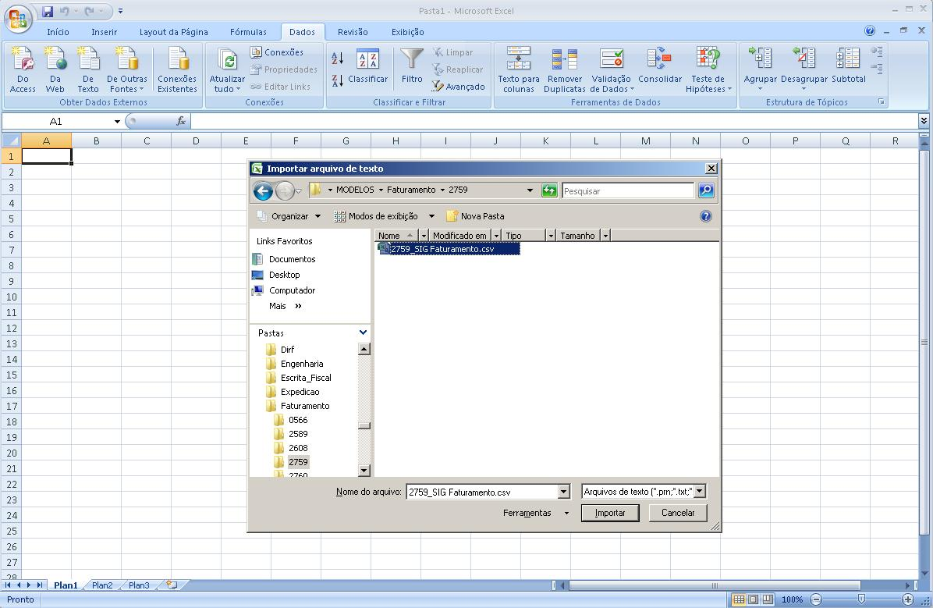
Relatórios
Relatórios - SIG

Slide 25
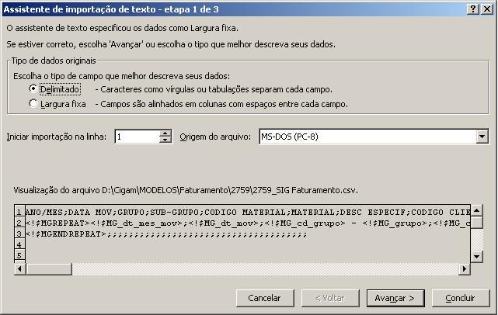
Relatórios
Relatórios - SIG
Após este passo será aberto o “Assistente para Importação de Arquivo Texto”. Após, clicar em “Delimitado”. Avançar.

Slide 26
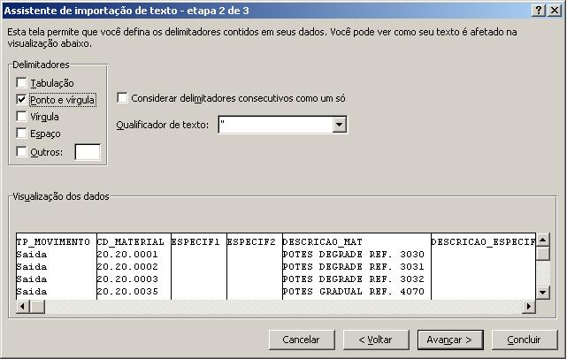
Relatórios
Relatórios - SIG
Na tela seguinte escolher “ponto e virgula”. Avançar.

Slide 27
Relatórios
Relatórios - SIG
Após isto, temos a terceira e mais importante etapa da importação de arquivos. Nesta tela devemos configurar o tipo de dado que será importado.
Geral = utilizado para Quantidade e Valores
Texto= utilizado para qualquer dado que não será calculado, exceto datas.
Data= utilizado para campos de data.
Não importar= utilizado caso não se queira importar este campo.
Após configurar “todos” os campos, clicar em concluir.

Slide 28
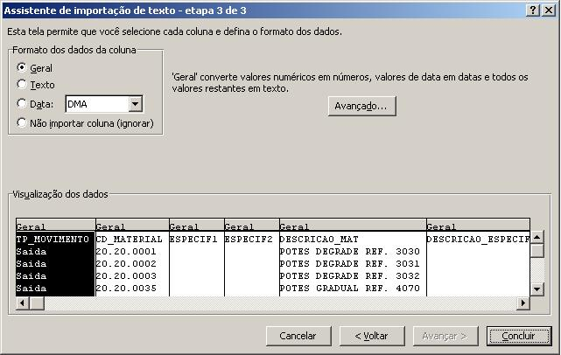
Relatórios
Relatórios - SIG

Slide 29
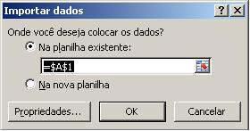
Relatórios
Relatórios - SIG
Na tela de importar dados, apontar a célula onde será iniciada a importação de dados. Esta deve ser =$A$1 e clicar em propriedade.

Slide 30
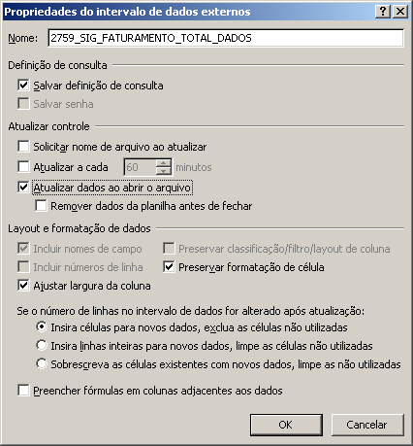
Relatórios
Relatórios - SIG
Na tela de Propriedades, devemos desmarcar a opção “Solicitar nome de arquivo ao atualizar” e marcar a opção “atualizar ao abrir”.Ok

Slide 31
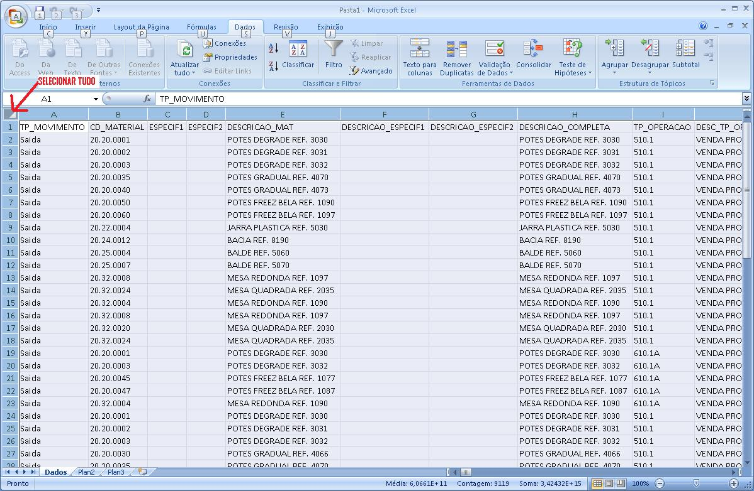
Relatórios
Relatórios - SIG
Criação Tabela Dinâmica
Na planilha de dados (recém importada), selecionar tudo

Slide 32
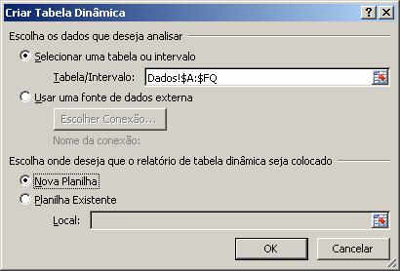
Relatórios
Relatórios - SIG
Após clicar na guia Inserir – Tabela Dinâmica. A tela abaixo será apresentada. Ok

Slide 33
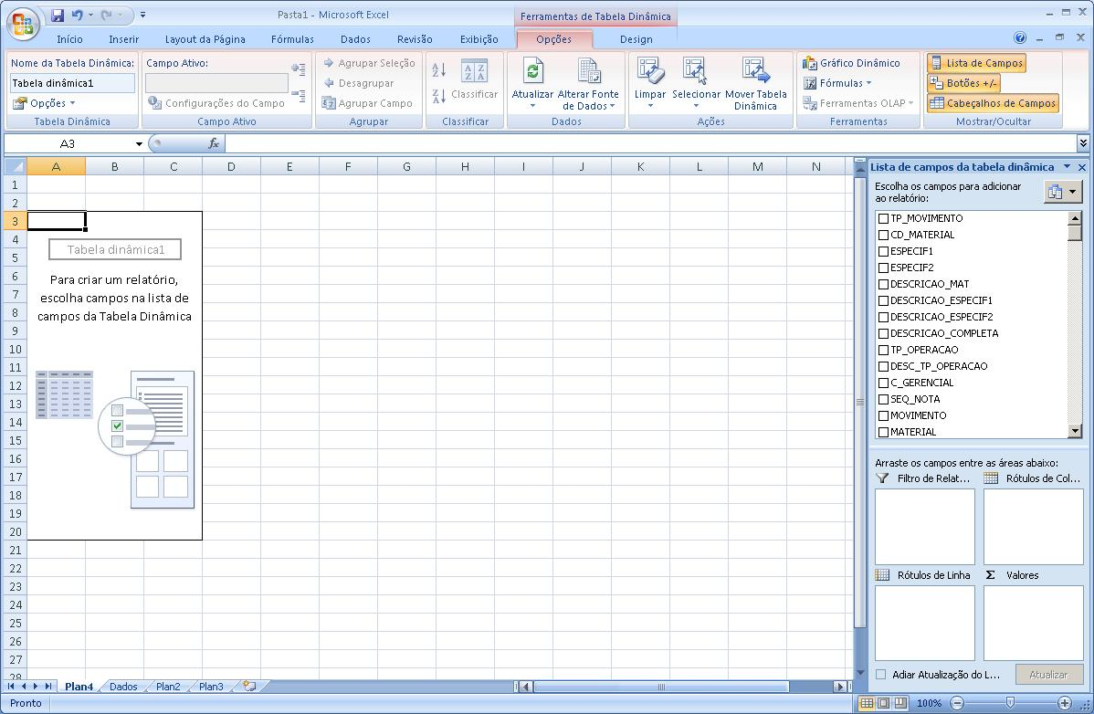
Relatórios
Relatórios - SIG
Será apresentada a seguinte tela

Slide 34
Relatórios
Relatórios - SIG
OBS: A tela acima é a padrão de tabelas dinâmicas do Excel 2007. Para mantermos o padrão já utilizado e conhecido, vamos optar por visualizar a tabela dinâmica no “padrão antigo” (até Excel 2003). Para isso iremos em “Opções da Tabela Dinâmica” – Guia Exibição, opção layout Clássico de tabela Dinâmica.

Slide 35
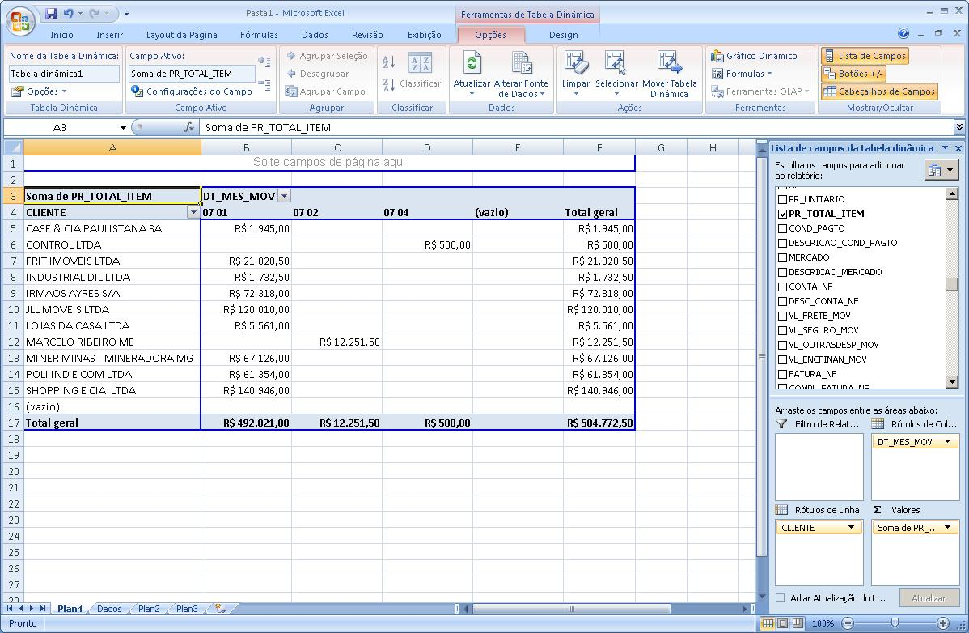
Relatórios
Relatórios - SIG

Slide 36
Relatórios
Relatórios - SIG
Ao terminar a planilha salve ela como exemplo “2759_SIG_Faturamento_planilha.xls” e no campo “Arquivo a abrir” indique o caminho onde esta salva sua Planilha dinâmica, agora clique em OK, e o processo já esta pronto.

Slide 37
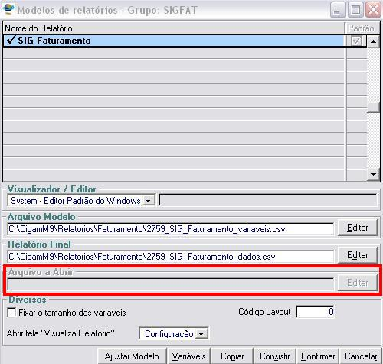
Relatórios
Relatórios - SIG

Slide 38
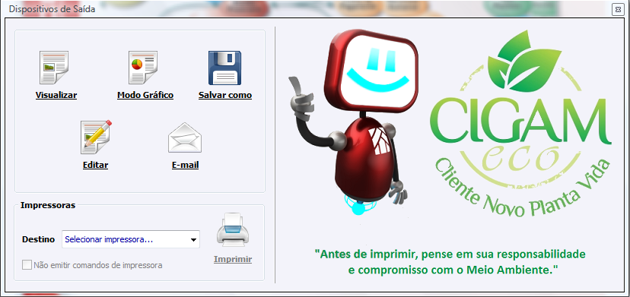
Relatórios
Relatórios - Caracteres
Relatórios caracteres são todos os relatórios que são visualizados pela régua de impressão do CIGAM através do botão visualizar:

Slide 39
Relatórios
Relatórios - Caracteres
Existem os relatórios caracteres fixos, que não conseguimos inserir alguma variável, a não ser por meio de programação (o que ira ter custo ao cliente) e os relatórios caracteres que podemos alterar, adicionando variáveis e mostrando suas posições através da linha e coluna em que vamos imprimi-la

Slide 40
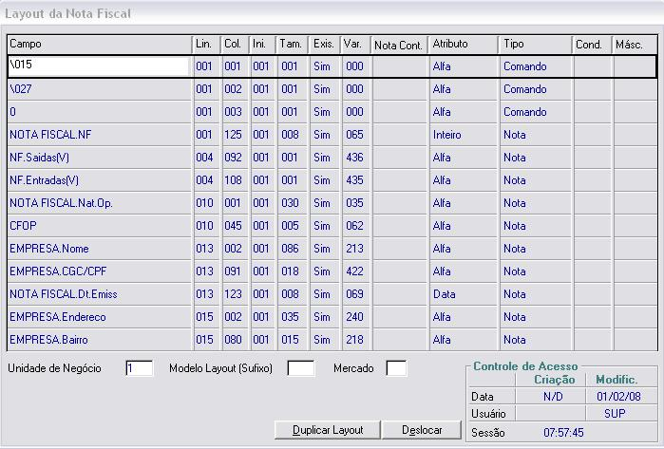
Relatórios
Relatórios - Caracteres
O exemplo de layout caractere que podemos alterar é o Layout da Nota fiscal.

Slide 41
Relatórios
Relatórios - Caracteres
Na tela acima você deve informar varias questões:
- Campo: local para você escrever qual informação aquela linha esta imprimindo,
- Linha: linha em que o sistema vai imprimir a informação no formulário,
- Coluna: coluna em que o sistema vai imprimir a informação no formulário,

Slide 42
Relatórios
Relatórios - Caracteres
- Inicia: em qual caractere da variável o sistema vai começar a imprimir a informação EX.: a variável 067 – Observação da NF é uma variável que imprimi todas informações em uma única String
CIGAM - INFORMACAO
12345 - POSICAO DO CARACTER
Se você colocar na coluna Ini o numero 003 vai lhe imprimir “GAM”, se você deseja imprimir toda informação coloque 001 vai lhe imprimir “CIGAM”

Slide 43
Relatórios
Relatórios - Caracteres
- Tam: Aqui você ira informar o tamanho máximo de caracteres que a variável ira imprimir,
- Existe: aqui você irá dizer se a variável vai ser impressa ou não,
- Var.: você ira colocar o numero da variável que vai imprimir a informação deseja, de acordo com a lista que se encontra em nosso FTP,
- Nota Cont.: se o seu cliente utiliza NF continuada aqui você ira colocar os asteriscos que vão ser impressos nos primeiros formulários,
- Atributo: define se a variável é do tipo Alfa, data, inteiro, numérico, quantidade, milênio ou valor

Slide 44
Relatórios
Relatórios - Caracteres
- Tipo: define o tipo da variável (equivalente mais ou menos a qual quebra de repeat as variáveis pertencem no merge)se ela é um comando, duplicata, fatura, item, nota, observação, serviço ou lote.
- Unidade de negocio: se refere a qual unidade de negocio ira utilizar esta linha de informação,
- Modelo Layout (Sufixo): aqui você pode definir um numero ou letra, para uma mesma unidade de negocio poder ter mais de um modelo de layout.

Slide 45
Relatórios
Relatórios - Caracteres
Ao terminar a planilha salve ela como exemplo “2759_SIG_Faturamento_planilha.xls” e no campo “Arquivo a abrir” indique o caminho onde esta salva sua Planilha dinâmica, agora clique em OK, e o processo já esta pronto.

Slide 46
Relatórios
Relatórios - Caracteres
Ao terminar a planilha salve ela como exemplo “2759_SIG_Faturamento_planilha.xls” e no campo “Arquivo a abrir” indique o caminho onde esta salva sua Planilha dinâmica, agora clique em OK, e o processo já esta pronto.

